Slide 1


DOUBAN数据库答辩
汇报人/张赫苏

Slide 2

1
组内成员
目 录
2
成员分工
CONTENTS
3
全局ER图
4
人员Git情况
5
小组特色：部分界面展示

Slide 3
PART 01
组内成员

Slide 4
组内成员
尹朦朦
陈佳丽
尚凌云
张赫苏

Slide 5
PART 02
成员分工

Slide 6
成员分工
尹朦朦
陈佳丽
尚凌云
张赫苏
（组长）
1.小组成员安排
2.评论及评分数据表设计、ER图设计、测试代码
3.电影获奖情况设计、ER图设计、测试代码
1.电影相关数据表的设计、ER图设计、测试代码
2.小组讨论数据表设计、ER图设计、测试代码
3.代码整合与测试
1.撰写需求说明文档
2.标签数据库设计、ER图设计、测试代码
3.答辩PPT制作
1.用户数据表设计、ER图设计、测试代码
2.前端登录界面设计
3.部分其他功能界面设计

Slide 7
PART 03
全局ER图

Slide 9
PART 04
人员Git情况

Slide 10
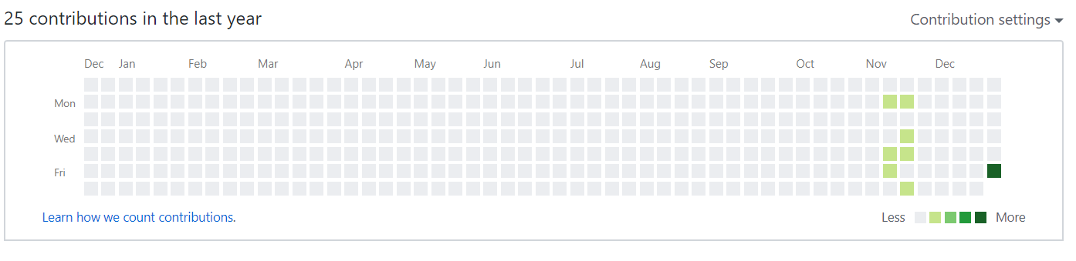
尹朦朦Git情况

Slide 11
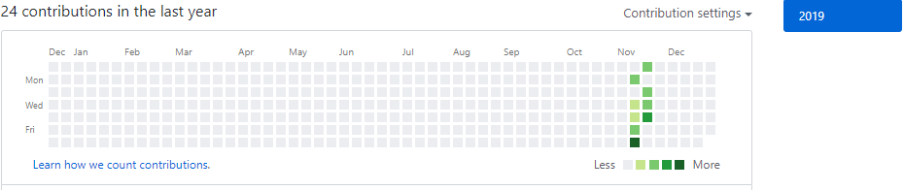
陈佳丽Git情况

Slide 12
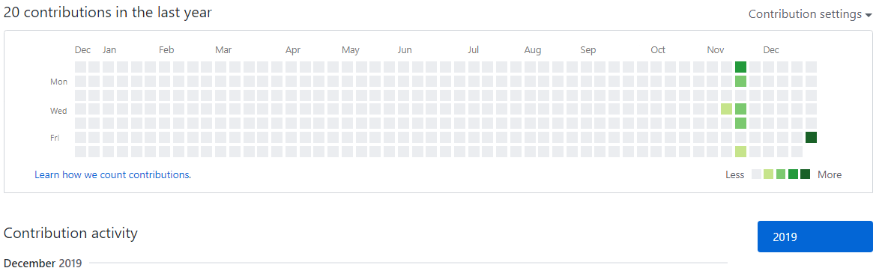
尚凌云Git情况

Slide 13
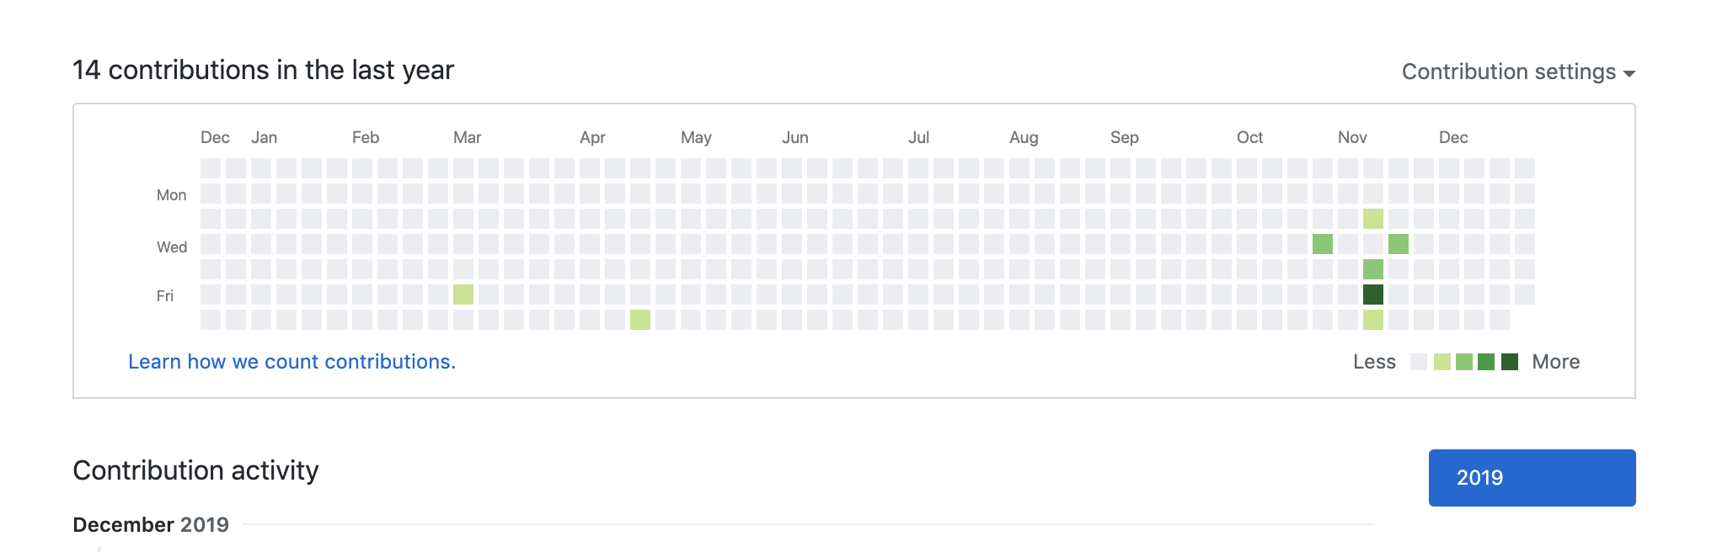
张赫苏Git情况

Slide 14
PART 05
小组特色：部分界面展示

Slide 15
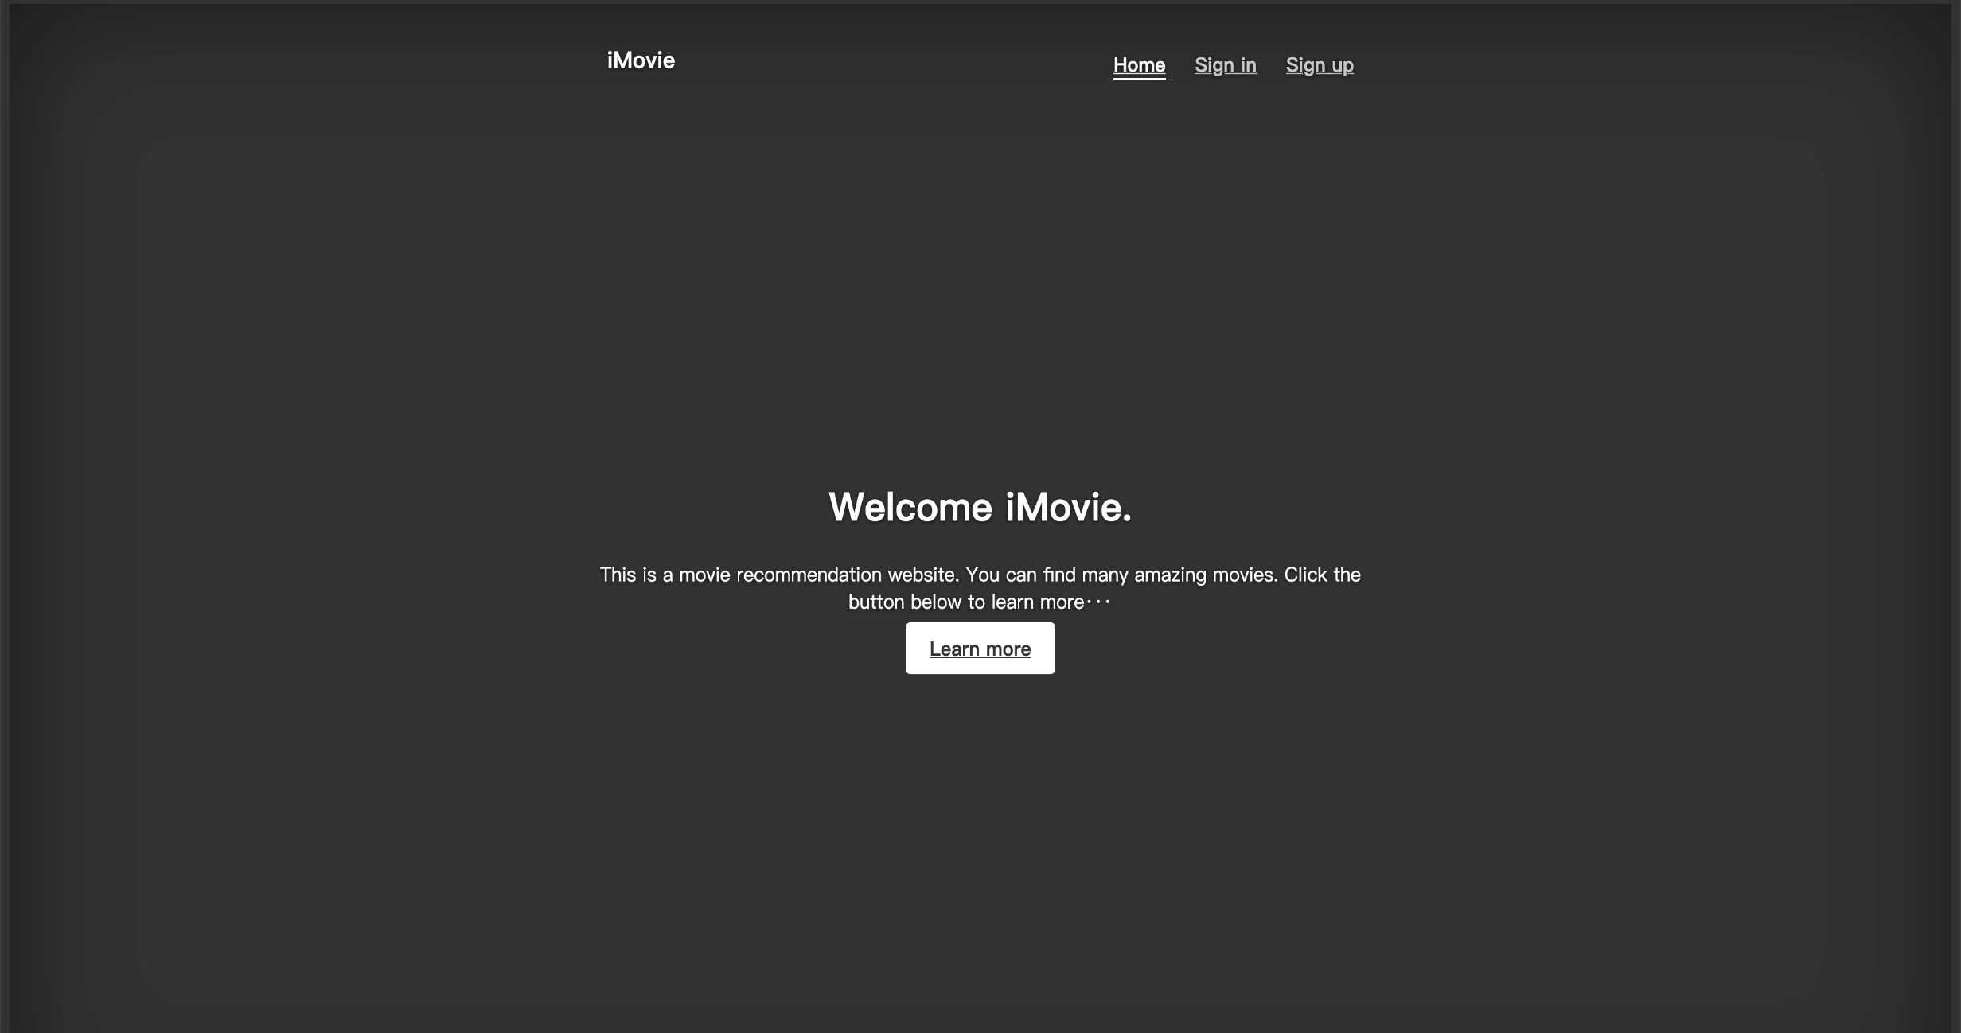
欢迎页面展示
请输入标题

Slide 16
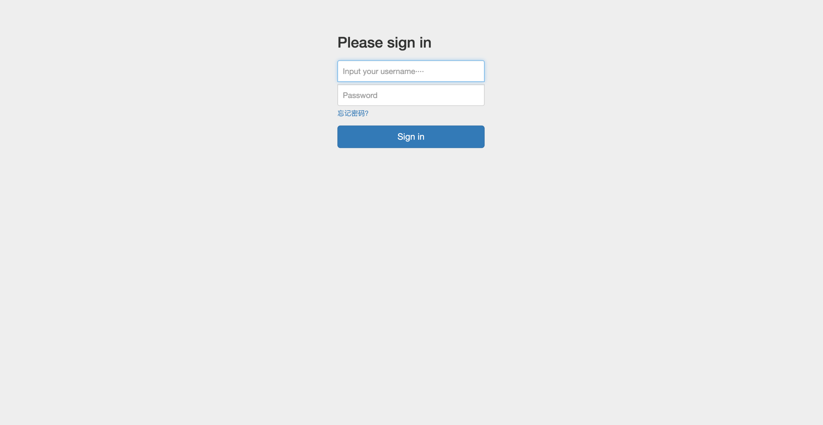
登录页面展示
请输入标题

Slide 17
THANKS
感谢大家聆听

